Slide 1
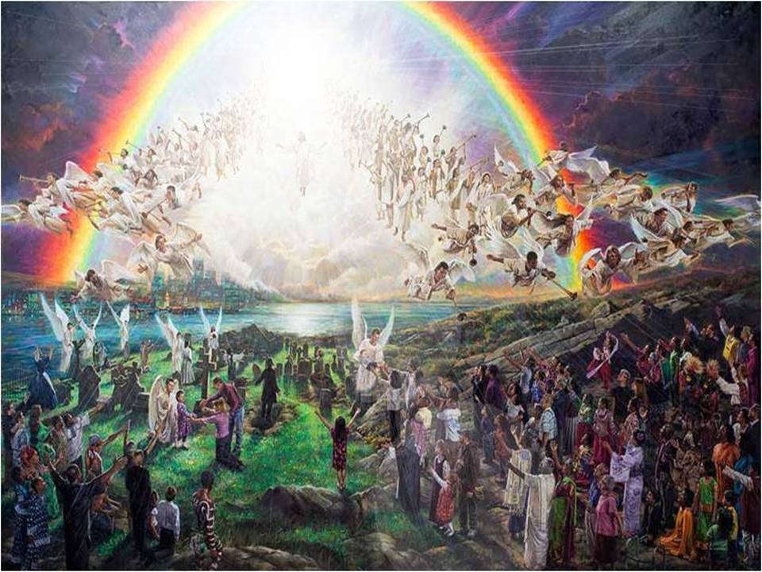


Parte 2 Señales de la Segunda Venida de Cristo
Roberto
AVANCE MANUAL
Lima-Perú

Slide 2
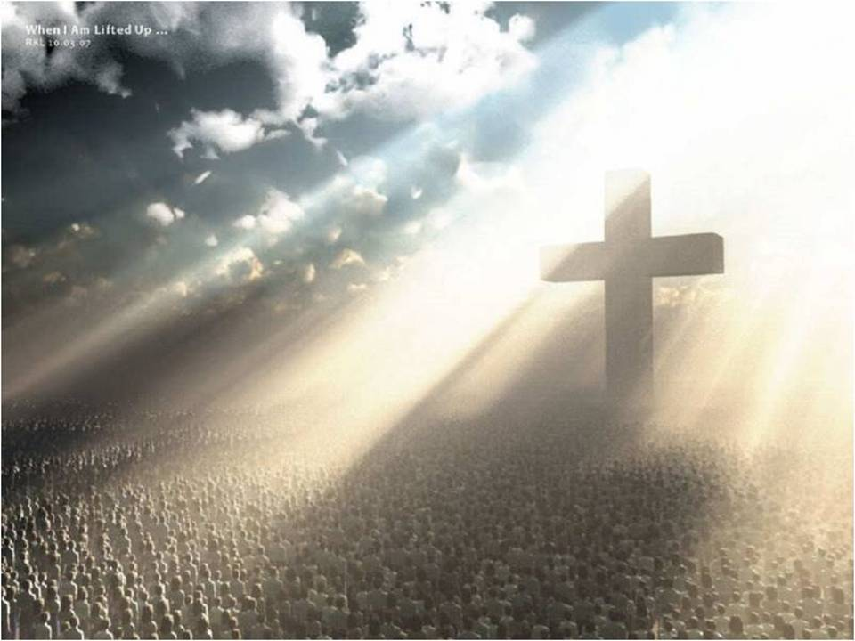

En la Primera parte vimos que serían señales de la Segunda Venida de Cristo a la Tierra eventos tales como: la aparición de falsos Cristos, guerras y rumores de guerras; pestes, hambres y terremotos; todo lo cual en su conjunto la Biblia lo denomina “Principio de dolores” (Mateo 24:8).
Es decir, son eventos que anteceden al período de la Gran Tribulación que no es otra cosa que el Gran Juicio de Dios por el pecado de la humanidad no arrepentida, descrito en Apocalipsis y el profeta Daniel.

Slide 3


La Biblia en Mateo 24:9-10 dice que en este período pre-tribulación o “principio de dolores” se desatará una persecución contra los cristianos:
“Entonces os entregarán a tribulación, y os matarán, y seréis aborrecidos de todas las gentes por causa de mi nombre.
Muchos tropezarán entonces, y se entregarán unos a otros, y unos a otros se aborrecerán”.
De acuerdo con el estudio realizado por el Pew Research Forum on Religion & Public Life, hay 100 millones de cristianos que sufren persecución en más de 60 países de todo el mundo, simplemente a causa de su fe en Jesucristo.
Fuente:
http://www.noticiacristiana.com/sociedad/persecuciones/2012/08/100-millones-de-cristianos-en-todo-el-mundo-sufren-persecucion.html

Slide 4
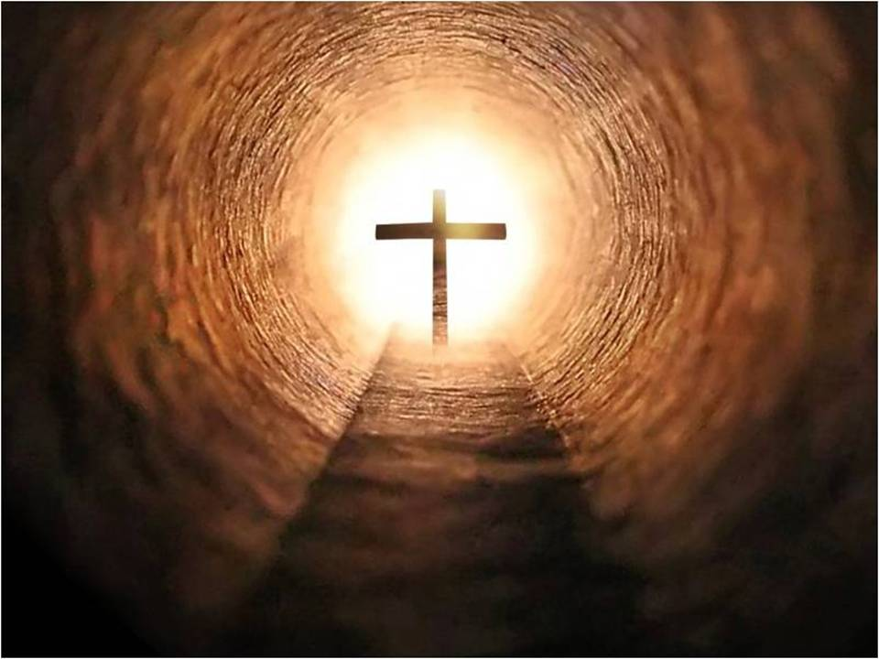

Según el portal http://www.abc.es/sociedad/20131202/abci-persecucion-cristianos-sigloxxi-201311291925.html en el párrafo 10, se da cuenta que la organización americana Open Doors, dedicada a cubrir el acoso a la fe cristiana en todo el mundo, incluyó a 50 países donde se persigue a los cristianos , de los cuales en 39 de ellos son mayoritariamente musulmanes y se rigen por la “sharia” como ley estatal.
Corea del Norte, Afganistán, Arabia Saudita, Somalia, Irán, Islas Maldivas, Uzbekistán, Yemen, Irak, Pakistán figuran entre los 10 países con más persecución a los cristianos según Open Doors.
Al final de la presentación se incluye un vídeo muy revelador de 4 minutos que muestra crudamente como son las persecuciones a los cristianos.
Del mismo modo, el mismo portal anterior
http://www.abc.es/sociedad/20131202/abci-persecucion-cristianos-sigloxxi-201311291925.html en el párrafo 11, línea 4, se da cuenta que la ONG Society for Human Rights de Frankfurt, calcula que el 80% de la discriminación religiosa en pleno siglo XXI se enfoca contra los cristianos.

Slide 5


Mateo 24:11 “Y muchos falsos profetas se levantarán, y engañarán a muchos”
Los falsos profetas están a la orden del día por todo el mundo pero ¿Cómo reconocerlos? …..A continuación algunas características:
1.- Los profetas falsos no aciertan lo que pasará en hechos futuros a pesar que, según ellos, fue Dios quién se los reveló.
Deuteronomio 18:21-22 nos dice: “Y si dijeres en tu corazón: ¿Cómo conoceremos la palabra que Yahveh no ha hablado?;
Si el profeta hablare en nombre de Yahveh, Y NO SE CUMPLIERE LO QUE DIJO, NI ACONTECIERE, ES PALABRA QUE YAHVEH NO HA HABLADO; con presunción la habló el tal profeta; NO TENGAS TEMOR DE ÉL”.

Slide 6
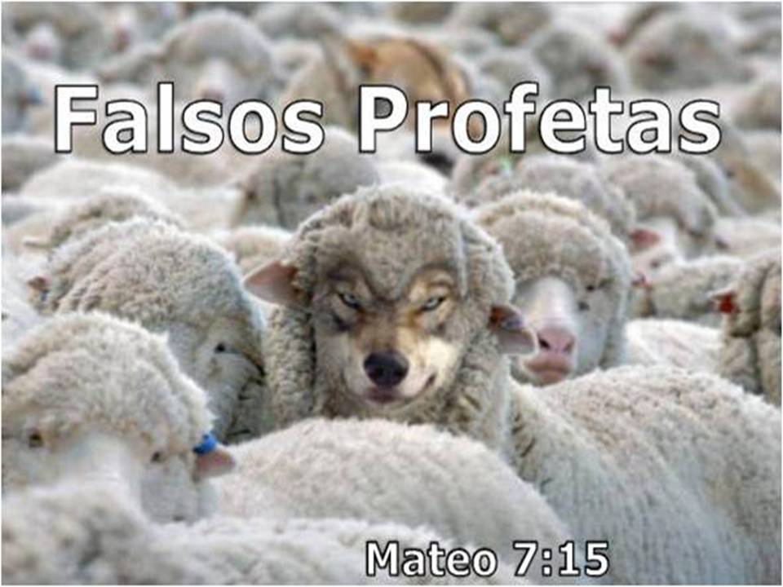

2.- Los profetas falsos evaden la profecía bíblica dándole a la misma una interpretación subjetiva y arbitraria. Estos falsos profetas casi siempre hablan de un futuro radiante a pesar de la inminencia del juicio de Dios sobre el pecado. Un ejemplo de ello lo vemos en la cita bíblica siguiente
Jeremías 14:13-14 nos dice “Y yo dije: ¡Ah! ¡ah, Señor Yahveh! He aquí que los profetas les dicen: No veréis espada, ni habrá hambre entre vosotros, sino que en este lugar os daré paz verdadera.
Me dijo entonces Yahveh: Falsamente profetizan los profetas en mi nombre; no los envié, ni les mandé, ni les hablé; visión mentirosa, adivinación, vanidad y engaño de su corazón os profetizan.

Slide 7
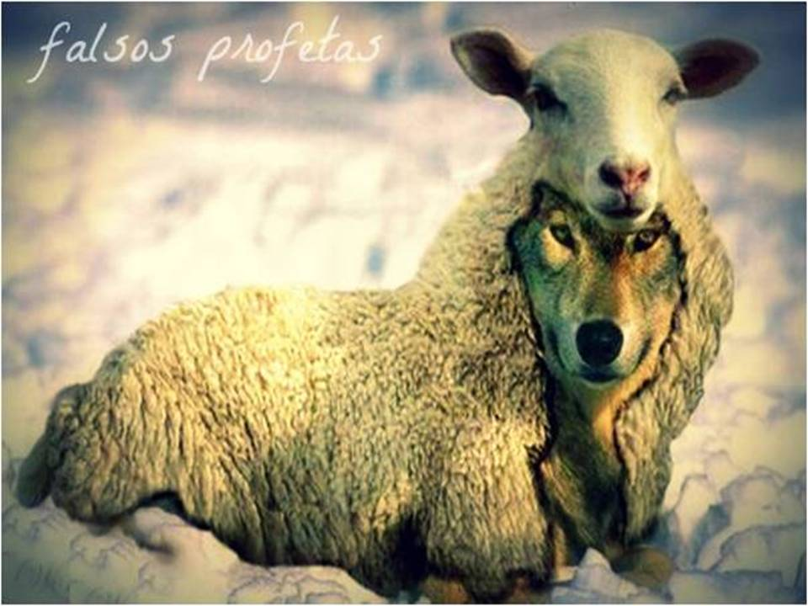
3.- Los profetas falsos pueden hacer caso omiso de la profecía bíblica y sacar sus propias profecías particulares y suelen tomar vocablos que son propios del Evangelio, como para darle un mejor disfraz que sea aceptado ; anuncian cataclismos y todo tipo de catástrofes como paso necesario para llegar a un mundo de paz, tranquilidad y de transformación.
Un claro ejemplo de ello constituye los grupos espirituales ocultistas vinculados al grupo de La Nueva Era (aquéllos que hablan que toda persona tiene la “chispa divina”) quienes publicitaron las Falsas Profecías Mayas, las cuales profetizaba eventos catastróficos, que ellos llamaron indebidamente Apocalipsis, a partir del 21 de Diciembre del 2012 y los posteriores a dicha fecha, los cuales jamás se cumplieron y mantuvo asustada a mucha gente, ya que supuestamente después de esos eventos vendría años después, un período de paz (Era de Acuario) y por el cual muchas personas entrarían a la 5º dimensión ayudados por extraterrestres.

Slide 8
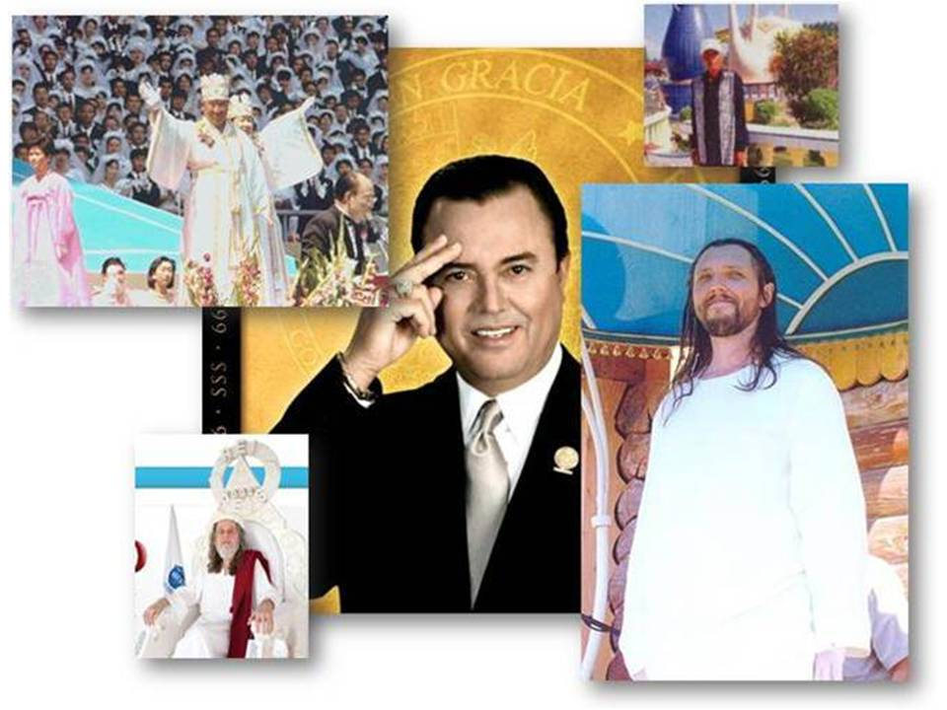
4.- Los falsos profetas introducen herejías, tienen deseos en su corazón de ser muy populares, aman el dinero, son arrogantes, orgullosos, y aman los deseos de este mundo y lo que les puede ofrecer, para tener una vida muy cómoda y ostentosa.
Citaré un pasaje del Evangelio para graficar esto.
2º Pedro 2:1-3 “Pero hubo también falsos profetas entre el pueblo, como habrá entre vosotros falsos maestros, que introducirán encubiertamente HEREJÍAS destructoras, y aun negarán al Señor que los rescató, atrayendo sobre sí mismos destrucción repentina.
Y muchos seguirán sus disoluciones, por causa de los cuales el camino de la verdad será blasfemado, y por AVARICIA HARÁN MERCADERÍA de vosotros con PALABRAS FINGIDAS. Sobre los tales ya de largo tiempo la condenación no se tarda, y su perdición no se duerme.

Slide 9
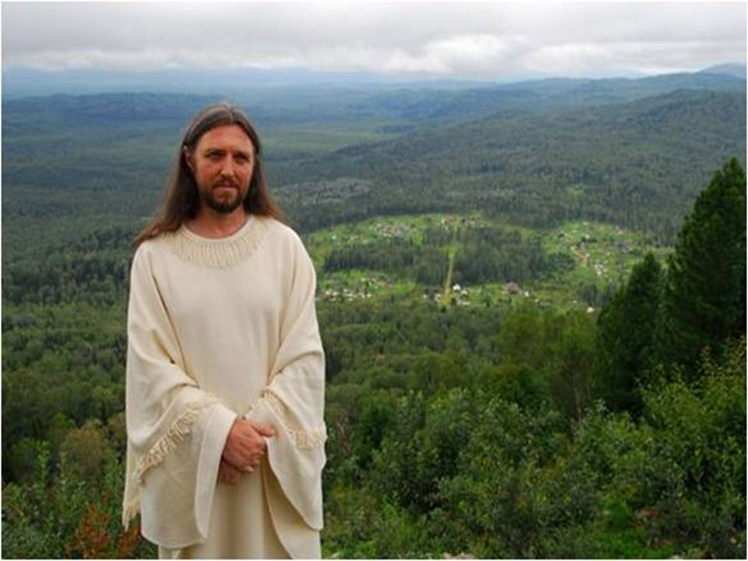

5.- Los falsos profetas no recurren a Dios por lo que son personas muy carnales. Comunican al pueblo lo que ellos quieren escuchar, sirven a los deseos de la gente y no obedecen a la palabra de Dios, tergiversándola para su provecho. No amonestan acerca del pecado del pueblo a fin de que se corrijan; en ese sentido NO INSTAN AL ARREPENTIMIENTO.
Para ello citaremos los siguientes pasajes de la Biblia.
Isaías 30:9-10 dice: “Porque este pueblo es rebelde, hijos mentirosos, hijos que no quisieron oír la ley de Yahveh; que dicen a los videntes: No veáis; Y A LOS PROFETAS: No nos profeticéis lo recto, decidnos cosas HALAGÜEÑAS, profetizad mentiras;

Slide 10


Jeremías 23:32 nos dice: “He aquí, dice Yahveh, yo estoy contra los que profetizan sueños mentirosos, y los cuentan, y hacen errar a mi pueblo con sus mentiras y con sus lisonjas, y yo no los envié ni les mandé; y ningún provecho hicieron a este pueblo, dice Yahveh.
2º Pedro 2:18 “Pues hablando palabras infladas y vanas, seducen con concupiscencias de la carne y disoluciones a los que verdaderamente habían huido de los que viven en error”.

Slide 11
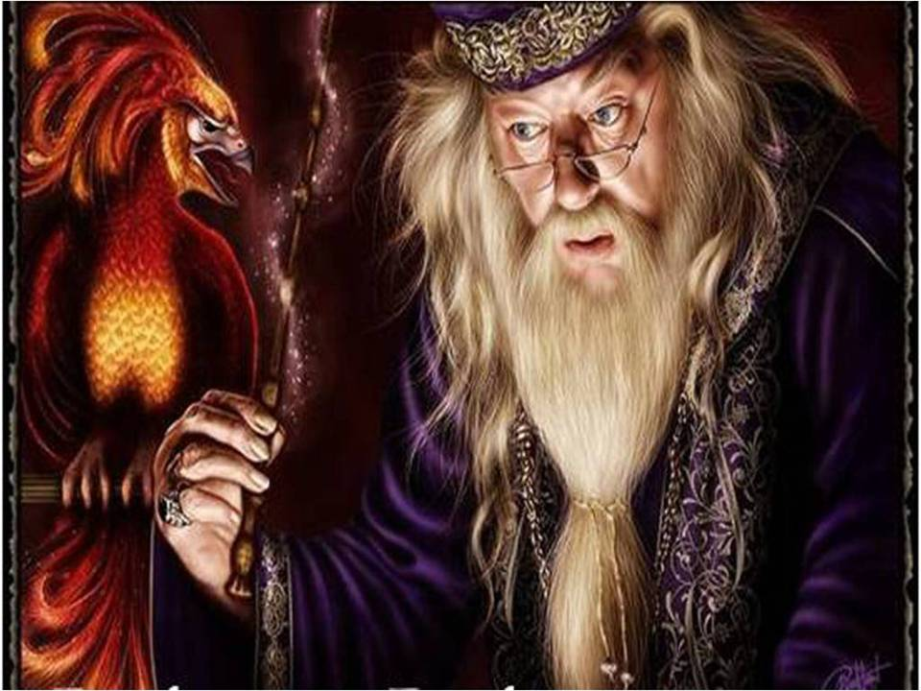

6.- Los falsos profetas suelen hacer milagros falsos bajo el poder de Satanás.
Marcos 13:22 advierte: “Porque se levantarán falsos Cristos y FALSOS PROFETAS, Y HARÁN SEÑALES Y PRODIGIOS, PARA ENGAÑAR, si fuese posible, aún a los escogidos.”
Por ello 2º Corintios 11:14-15 nos dice: “Y no es maravilla, porque el mismo Satanás se disfraza como ángel de luz.
Así que, no es extraño si también sus ministros se disfrazan como ministros de justicia; cuyo fin será conforme a sus obras.”
Apocalipsis 19:20 nos habla de un Falso Profeta que actuará haciendo señales y de común acuerdo con el Anticristo en la Gran Tribulación:
“Y la bestia fue apresada, y con ella el FALSO PROFETA QUE HABÍA HECHO DELANTE DE ELLA LAS SEÑALES con las cuales había engañado a los que recibieron la marca de la bestia, y habían adorado su imagen”.….”

Slide 12
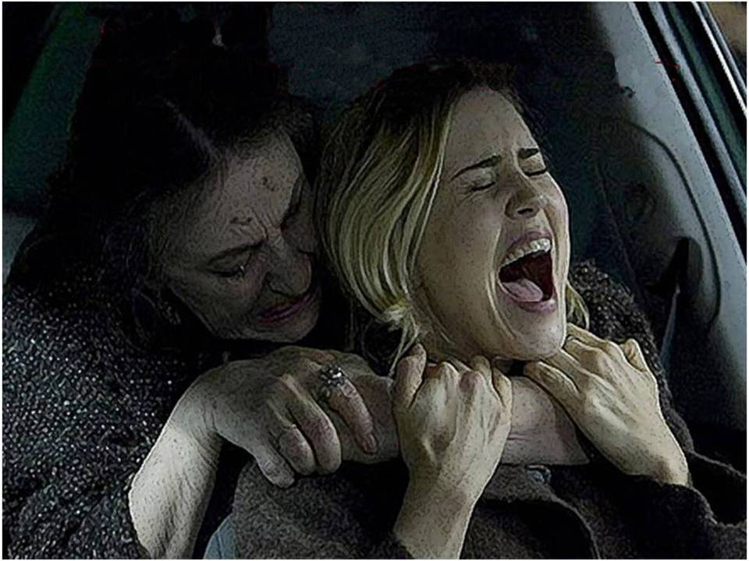
Prosiguiendo con Mateo 24:12 que sentencia: “y por haberse multiplicado la maldad, el amor de muchos se enfriará”.
La multiplicación de la maldad ha aumentado en forma exponencial y precisamente 2º de Timoteo 3:1-5 nos refiere acerca del carácter de los hombres en los postreros tiempos y lo cito textualmente:
“También debes saber esto: que en los postreros días vendrán tiempos peligrosos.
Porque habrá hombres amadores de sí mismos, avaros, vanagloriosos, soberbios, blasfemos, desobedientes a los padres, ingratos, impíos, sin afecto natural, implacables, calumniadores, intemperantes, crueles, aborrecedores de lo bueno, traidores, impetuosos, infatuados, amadores de los deleites más que de Dios, que tendrán apariencia de piedad, pero negarán la eficacia de ella; a éstos evita”.

Slide 13

Mateo 24:13 nos dice “Mas el que persevere hasta el fin, éste será salvo”, es decir que el hombre para salvar su alma debe perseverar de su fe en Cristo hasta el final de sus días.
Muy amado lector, la Biblia enseña que solamente en Jesucristo hay salvación y vida eterna y no existe otra persona por el cual podamos invocar para obtenerla gratuitamente.
Para sustentar el párrafo anterior cito Hechos 4:11-12 “Este JESÚS es la piedra reprobada………Y EN NINGÚN OTRO HAY SALVACIÓN; PORQUE NO HAY OTRO NOMBRE BAJO EL CIELO, DADO A LOS HOMBRES, EN QUE PODAMOS SER SALVOS.

Slide 14
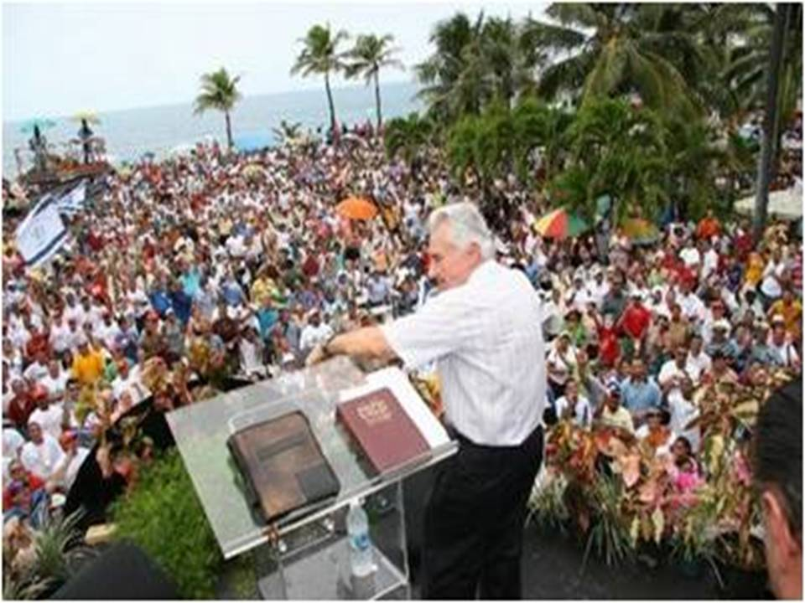

Mateo 24:14 señala “Y será predicado este evangelio del reino en todo el mundo, para testimonio a todas las naciones; y entonces vendrá el fin”.
Ya vimos detenidamente en la primera parte de esta presentación que “el fin” no se refiere al fin del mundo sino al fin del siglo o fin de la era de la Gracia de Dios.
Entonces la Escritura sostiene que cuando este evangelio se haya predicado en todo el mundo acontece el fin de la era de la Gracia de Dios y viene Jesucristo por segunda vez a la Tierra a instaurar un reinado de 1,000 años, con vara de hierro (Apocalipsis 20:1-6 y Apocalipsis 19:15).
En las siguientes diapositivas se muestra un cuadro estadístico en términos porcentuales de las principales religiones del mundo y luego otro cuadro de los 25 países no alcanzados por el Evangelio, por grupos étnicos.

Slide 15
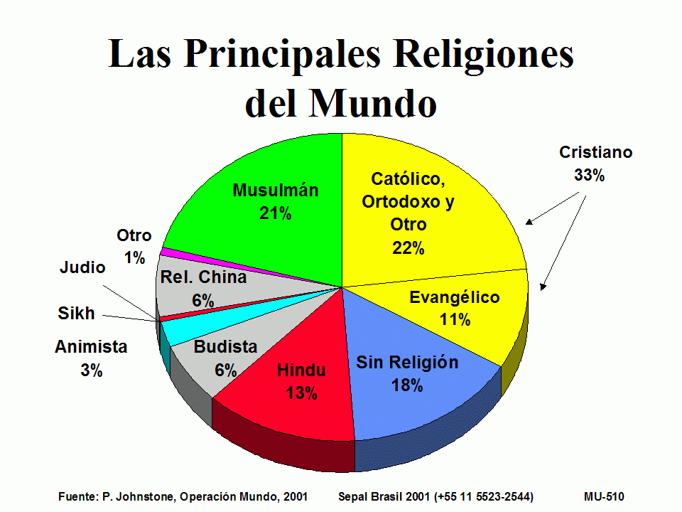


Fuente
http://www.olimon.org/uan/panorama.htm

Slide 16


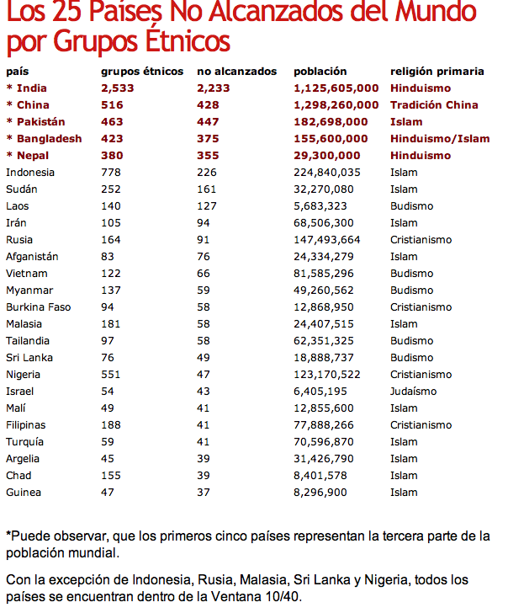
Aquí observe la columna de los grupos étnicos NO ALCANZADOS por el Evangelio, distribuidos por países
Fuente
http://cronicasenposdelosupremo.blogspot.mx/2012/05/los-25-paises-no-alcanzados-por-el.html

Slide 17

Como se dará cuenta el Evangelio seguirá siendo predicado en los lugares que falta aunque sea de manera clandestina.
En el libro del profeta Daniel 9:27 y Apocalipsis 13:5, nos hablan que la Gran Tribulación durará 7 años, de los cuales 3 años y medio (1,260 días) serán de paz, donde el Anticristo , quien ejercerá un gobierno mundial en aquél entonces, pactará con los judíos por 7 años; pero él rompe el pacto a los 3 años y medio, para luego iniciar una persecución sin cuartel contra los judíos y contra los cristianos, ejerciendo una dictadura mundial.
Amado lector, Ud. quizás se pregunte porque en el párrafo anterior hago toda esa referencia. Por la sencilla razón de que en los primeros 3 años y medio de la Gran Tribulación el Anticristo ejercerá un gobierno de paz (solo habrán desastres naturales, hambrunas , pestes, etc) y la predicación del Evangelio se hará con libertad.

Slide 18
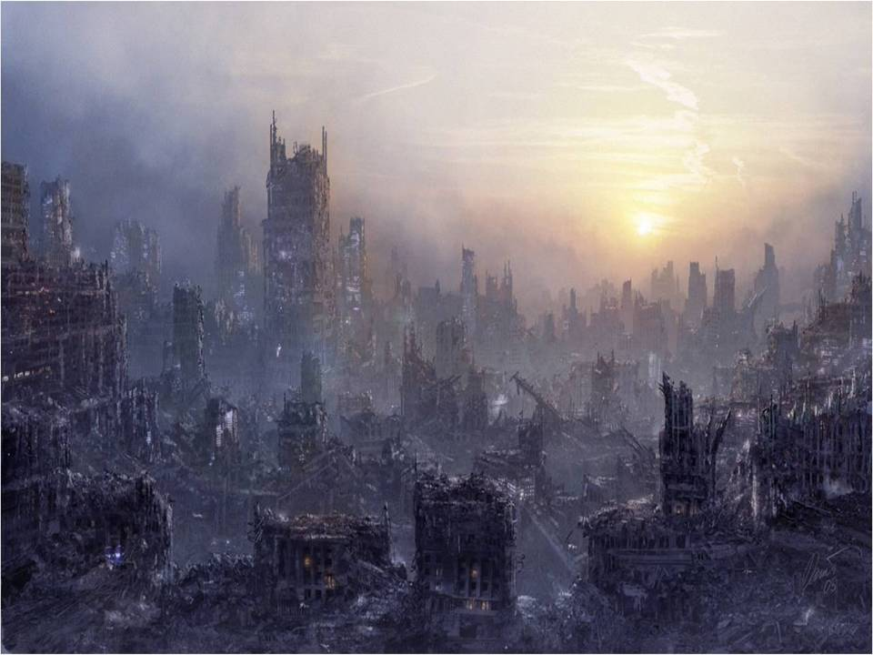

Pero en la segunda mitad de la Gran Tribulación, o sea, los 3 años y medio restantes, será la etapa donde la Gran Tribulación será extrema ya que el Anticristo se sacará la careta y al perseguir a los cristianos se impedirá la predicación del Evangelio.
Nuevamente Ud. se puede preguntar ¿Cómo es que se cumplirá que el Evangelio tenga que ser predicado a todas las naciones y venga el fin del siglo o era de la Gracia de Dios?
Dios ya lo tiene todo resuelto y es que será un ángel quien predique el Evangelio a todos los pueblos de la Tierra, acerca de la salvación en Cristo Jesús e instar al arrepentimiento.
Y esto lo sostiene Apocalipsis 14:6-7 cuyo texto cito a continuación:

Slide 19
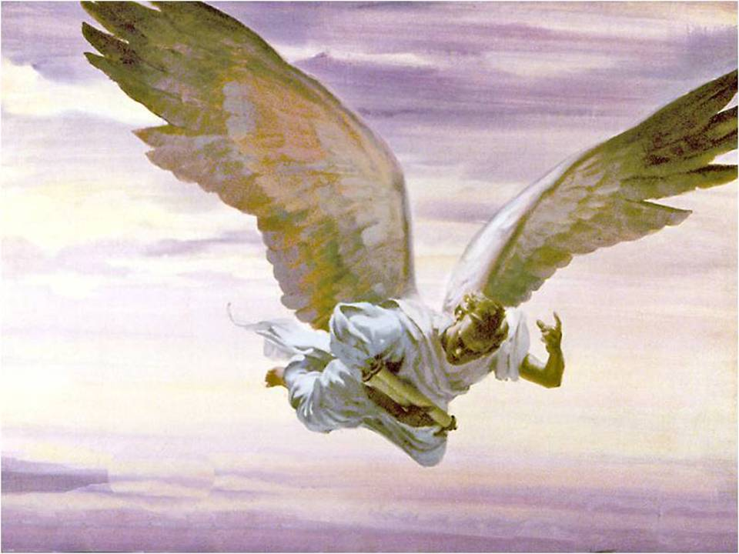

“Vi volar por en medio del cielo a OTRO ÁNGEL, QUE TENÍA EL EVANGELIO ETERNO PARA PREDICARLO A LOS MORADORES DE LA TIERRA, A TODA NACIÓN, TRIBU, LENGUA Y PUEBLO, diciendo a gran voz: Temed a Dios, y dadle gloria, porque la hora de su juicio ha llegado; y adorad a aquel que hizo el cielo y la tierra, el mar y las fuentes de las aguas”.
Amado lector, para terminar quiero compartir lo que dijo Jesús cuando anunciaba su muerte, según el relato de Lucas 22:37 “Porque os digo que ES NECESARIO QUE SE CUMPLA TODAVÍA EN MÍ AQUELLO QUE ESTÁ ESCRITO: Y fue contado con los inicuos; PORQUE LO QUE ESTÁ ESCRITO DE MÍ, TIENE CUMPLIMIENTO”.
Dios le bendiga

Slide 20
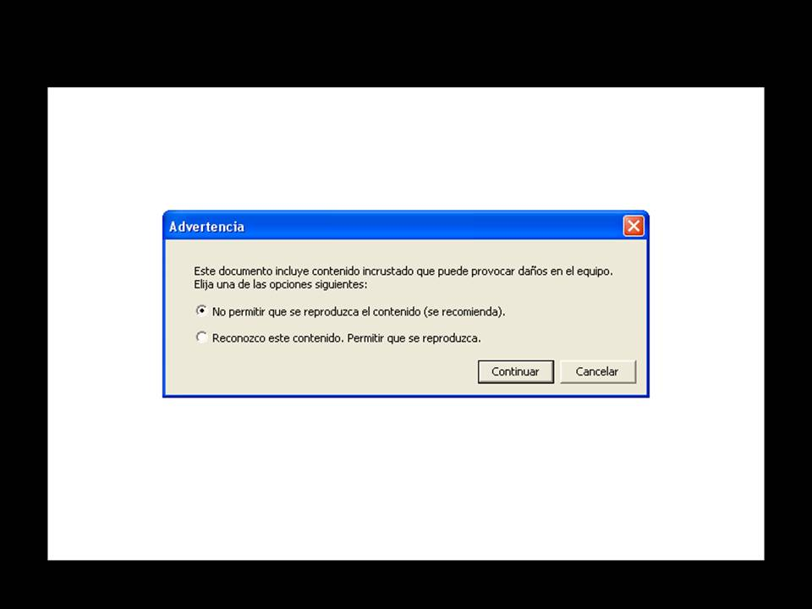
INSTRUCCIONES PARA VISUALIZAR UN VÍDEO
Cuando haces clic para ver un vídeo, primeramente aparecerá una ventana , la cual se muestra a continuación.
Pero para poder visualizar el vídeo tienes que escoger la opción “Reconozco este contenido. Permitir que se reproduzca” tal como aparece en la siguiente ventana.

Slide 21
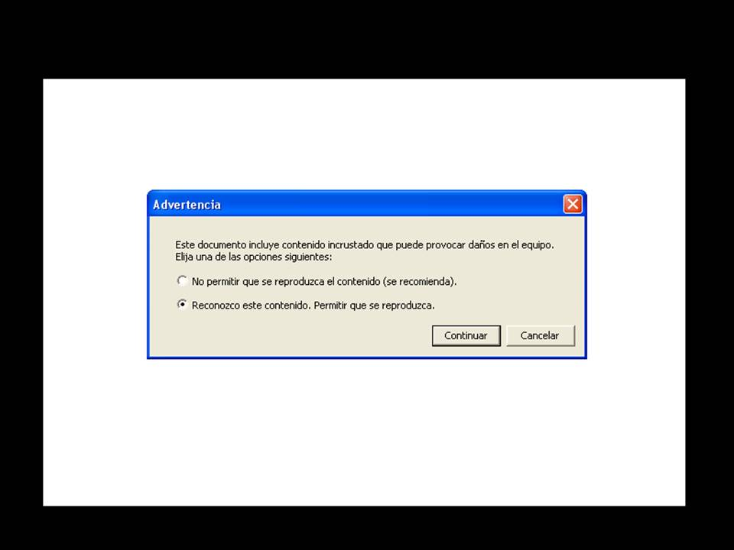
INSTRUCCIONES PARA VISUALIZAR UN VÍDEO
A continuación das clic en Continuar y automáticamente irás a una ventana de You Tube para poder visionar el vídeo

Slide 22

VÍDEO IMPACTANTE DE 4 MINUTOS: PERSECUCIÓN CRISTIANA
SI NO PUEDE VER VÍDEO DAR CLIC AQUÍ
Clic para siguiente diapositiva

Slide 23

MENSAJES CRISTIANOS PUBLICADOS EN “MIS PPS”, POR MI
Nota.- Una vez que Ud. ha hecho CLICK en el enlace a fin de poder descargar el power point deseado, tiene que salir de esta presentación si desea visualizar dicha presentación.
1.- Evidencias Científicas de la Biblia – Parte I – DAR CLIC AQUÍ
2.- Evidencias Científicas de la Biblia – Parte II – DAR CLIC AQUÍ
3.- Jesucristo no es Religión, Él es Vida – DAR CLIC AQUÍ
4.- Cuando el Hombre Confronta a Dios – DAR CLIC AQUÍ
5.- ¿Celebras Halloween? – DAR CLIC AQUÍ
6.- Dios, el Taxi y el Instrumento– DAR CLIC AQUÍ
7.- Un Mundo Invisible pero Real – PARTE 1– DAR CLIC AQUÍ
8.- Señales de la Segunda Venida de Cristo – Parte I
Hacer clic para siguiente diapositiva

Slide 24



Accede a la sección que desees desde aquí:
Propia Creación
De la Red
Dedicatorias | Fechas Especiales | Graciosos
Historia y Arte | Lugares | Musicales
Naturaleza y Ciencias | Política | Reflexión
Religiosos | Románticos | Salud
Dedicatorias | Fechas Especiales | Graciosos
Historia y Arte | Lugares | Musicales
Naturaleza y Ciencias | Política | Reflexión
Religiosos | Románticos | Salud
Si deseas recibir pps periódicamente en tu correo electrónico subscríbete aquí:

